Slide 1
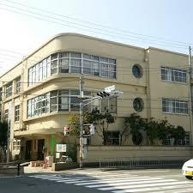
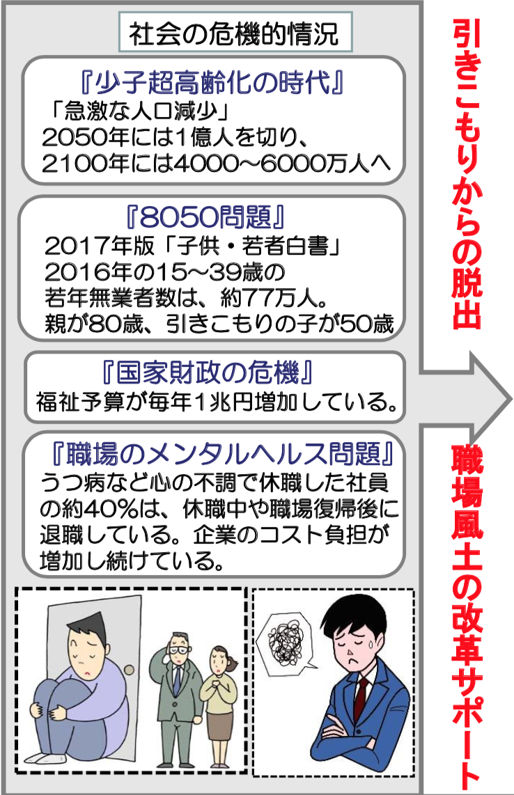
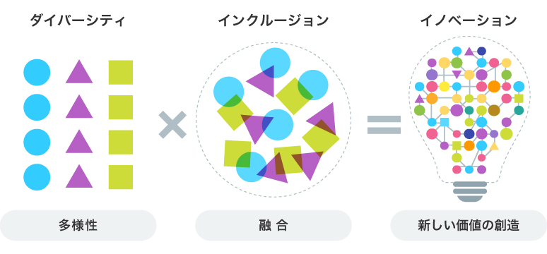
一般社団法人 日本インクルージョン協会
『働きづらさ』の改革改善をサポートする活動
（障害者・ひきこもり・メンタルダウン）
少子高齢化で労働人口不足の只中にある日本においては、引きこもり、障害者、外国人といった多様な人材の社会進出が喫緊の課題であります。
とりわけ、障害者についてはB型就労移行支援での人材滞留やミスマッチによる離職が課題となり、企業は法定雇用率の達成に苦戦している状況です。また、社会制度の隙間からこぼれ落ちてしまった人が「引きこもり」と総称されるブラックボックスの中に入っています。
社会参画において課題を抱える人材が多い一方で、企業においては従来の画一的な組織風土を転換する機運が高まりを見せており、こうした組織は「インクルージョン組織」と呼ばれています。
日本インクルージョン協会は、一人一人の人材がお互いに強みを発揮し補完し合う社会（インクルージョン）の実現を目指し、個々の人材へのアプローチから就労現場とのやり取りまで一貫したサポートを行う『ハブ組織』としての役目を果たします。
代表理事 位高光司氏
[活動拠点]
京都市上京区丸太町通黒門東入藁屋町536‐1
元待賢小学校3階
京都府社会福祉協議会会長
元京都経営者協会会長
〈1〇％目標宣言〉
社会問題解決のカギはインクルージョン化にあり！
京都府や京都市において、推計10000人以上の若者が引きこもり状態と予測されています。
私どもは《京都府・京都市の引きこもりの若者１０％脱出》を目標に行政、企業、大学や地域社会の連携の中で引きこもっている若者の〈活性化〉に挑戦する決意であります。
誰でも社会に参画・貢献する機会が与えられ、それぞれに 特有の経験やスキル、考え方が認められ、更には相互補完 関係のある社会実現をめざします。
多様な人材の活躍、活発なコミュニケーションによって、
企業は新しい価値を創出し、経済が活発化します。
活動の詳細につきましては、
下記にご連絡をお願いします。
日本インクルージョン協会は、
㈱革靴をはいた猫と連携して
社会問題の解決に挑戦しています。
お問合せ先：
090‐5136‐8529(事務局長 河波)

Slide 2
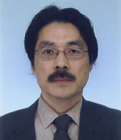
一般社団法人 日本インクルージョン協会
・代表理事 位高光司氏 京都府社会福祉協議会会長
元京都経営者協会会長
・理事 中森孝文氏 龍谷大学政策学部 教授
・理事 大島 仁氏 元京都市地球環境政策監
元京都市都市計画局長
・監査 白須 正氏 元京都市産業政策局長
龍谷大学政策学部 教授
・理事 深尾昌峰氏 公益財団法人 京都地域創造基金理事長
龍谷大学政策学部 教授
・理事 須賀英道氏 龍谷大学短期大学部 教授
保健管理センター教授
医 師 （センター長）
・理事 岡村充泰氏 (株)ウエダ本社 社長
職場活性化支援
企業風土改革及び働き方改革に対するアドバイス
「京都流議定書」を10年間にわたり主宰する。
・理事 茶谷清志氏 一般社団法人
国際サイクルマップ協会 代表理事
(サイクルマップ理論の提唱者）
職場風土改革のメソッド開発支援
働き方改革＆職場活性化 ボードゲームの開発
・理事 安倍孝一氏 (株)アセンブレント 社長
（元立命館大学客員教授）
スマホの達人 ＊SNSの活用方法を支援
・理事 瀧川潤一朗氏 株式会社NTTデータ 勤務
（チーム・ノーマライゼーション 元リーダー）
・理事 河波義明 社会福祉法人 南山城学園 退職後
当協会に専従する。（事務局長）
一〇％目標宣言
京都府や京都市において推計10000人以上の若者が引きこもり状態と予測されています。私どもは一般社団法人 日本インクルージョン協会を設立し、《京都府・京都市の引きこもりの若者１０％脱出》を目標に行政、企業、 大学や地域社会の連携の中で引きこもっている若者の〈活性化〉に挑戦する決意であります。そして「与えられる側」から「与え、分かち合う側」への意識を変革し、社会的に有用な人材として脱出・成長・飛躍することを
サポートしたいと考えております。

Slide 3
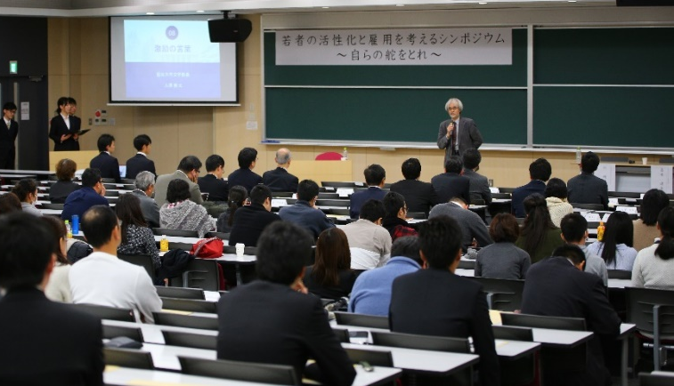
「利他の心」の大切さに共感の声！
「若者の活性化と雇用を考えるシンポジウム」を開催
2017年1月21日(土)龍谷大学深草キャンパスで産・官・学・福の関係者が参加するシンポジウムが行われました。
門川大作氏（京都市長）
基調講演 位高光司氏
（京都府社会福祉協議会会長・元京都経営者協会会長）
入澤 崇氏
（龍谷大学 学長）
中森孝文氏
（龍谷大学教授）
（左から）林明範氏(日新電機人事部次長) 香水雄介氏(京都市わかもの就職支援センター)
深尾昌峰氏(龍谷大学准教授) 魚見航大氏 宮崎雅大氏

Slide 4
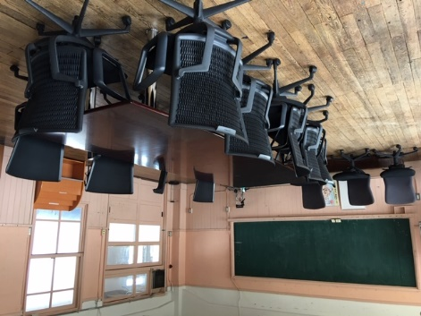
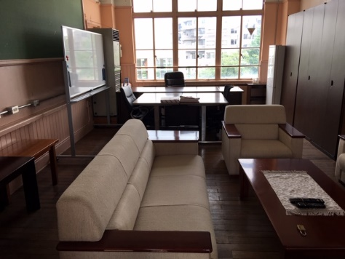
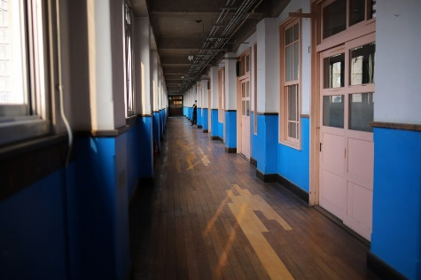
ワークショップセンター 兼 事務局
一般社団法人 日本インクルージョン協会

